Slide 1


Проект архитектуры ИС, расширяющей возможности текущей CRM системы ПАО «Ростелеком» (Legacy)
Команда №6:
Шуваев Сергей
Малков Юрий
Прищепенко Степан
Милютин Иван
Махмутов Ринат

Slide 2
Цели и задачи проекта
Цель:
Повышение качества взаимодействия компании (Ростелеком) с ее клиентами за счет расширения текущих функциональных возможностей CRM
Задачи:
Разработать архитектуру, реализующую требования к решению
Интегрировать переиспользуемые функциональные возможности уже реализованных компонент
Реализовать отсутствующие функциональные возможности путем разработки новых, доработки или замещения уже существующих в наследованных компонентах (без доработки самих компонент) в создаваемом решении
Спроектировать интеграцию решения с другими системами

Slide 3
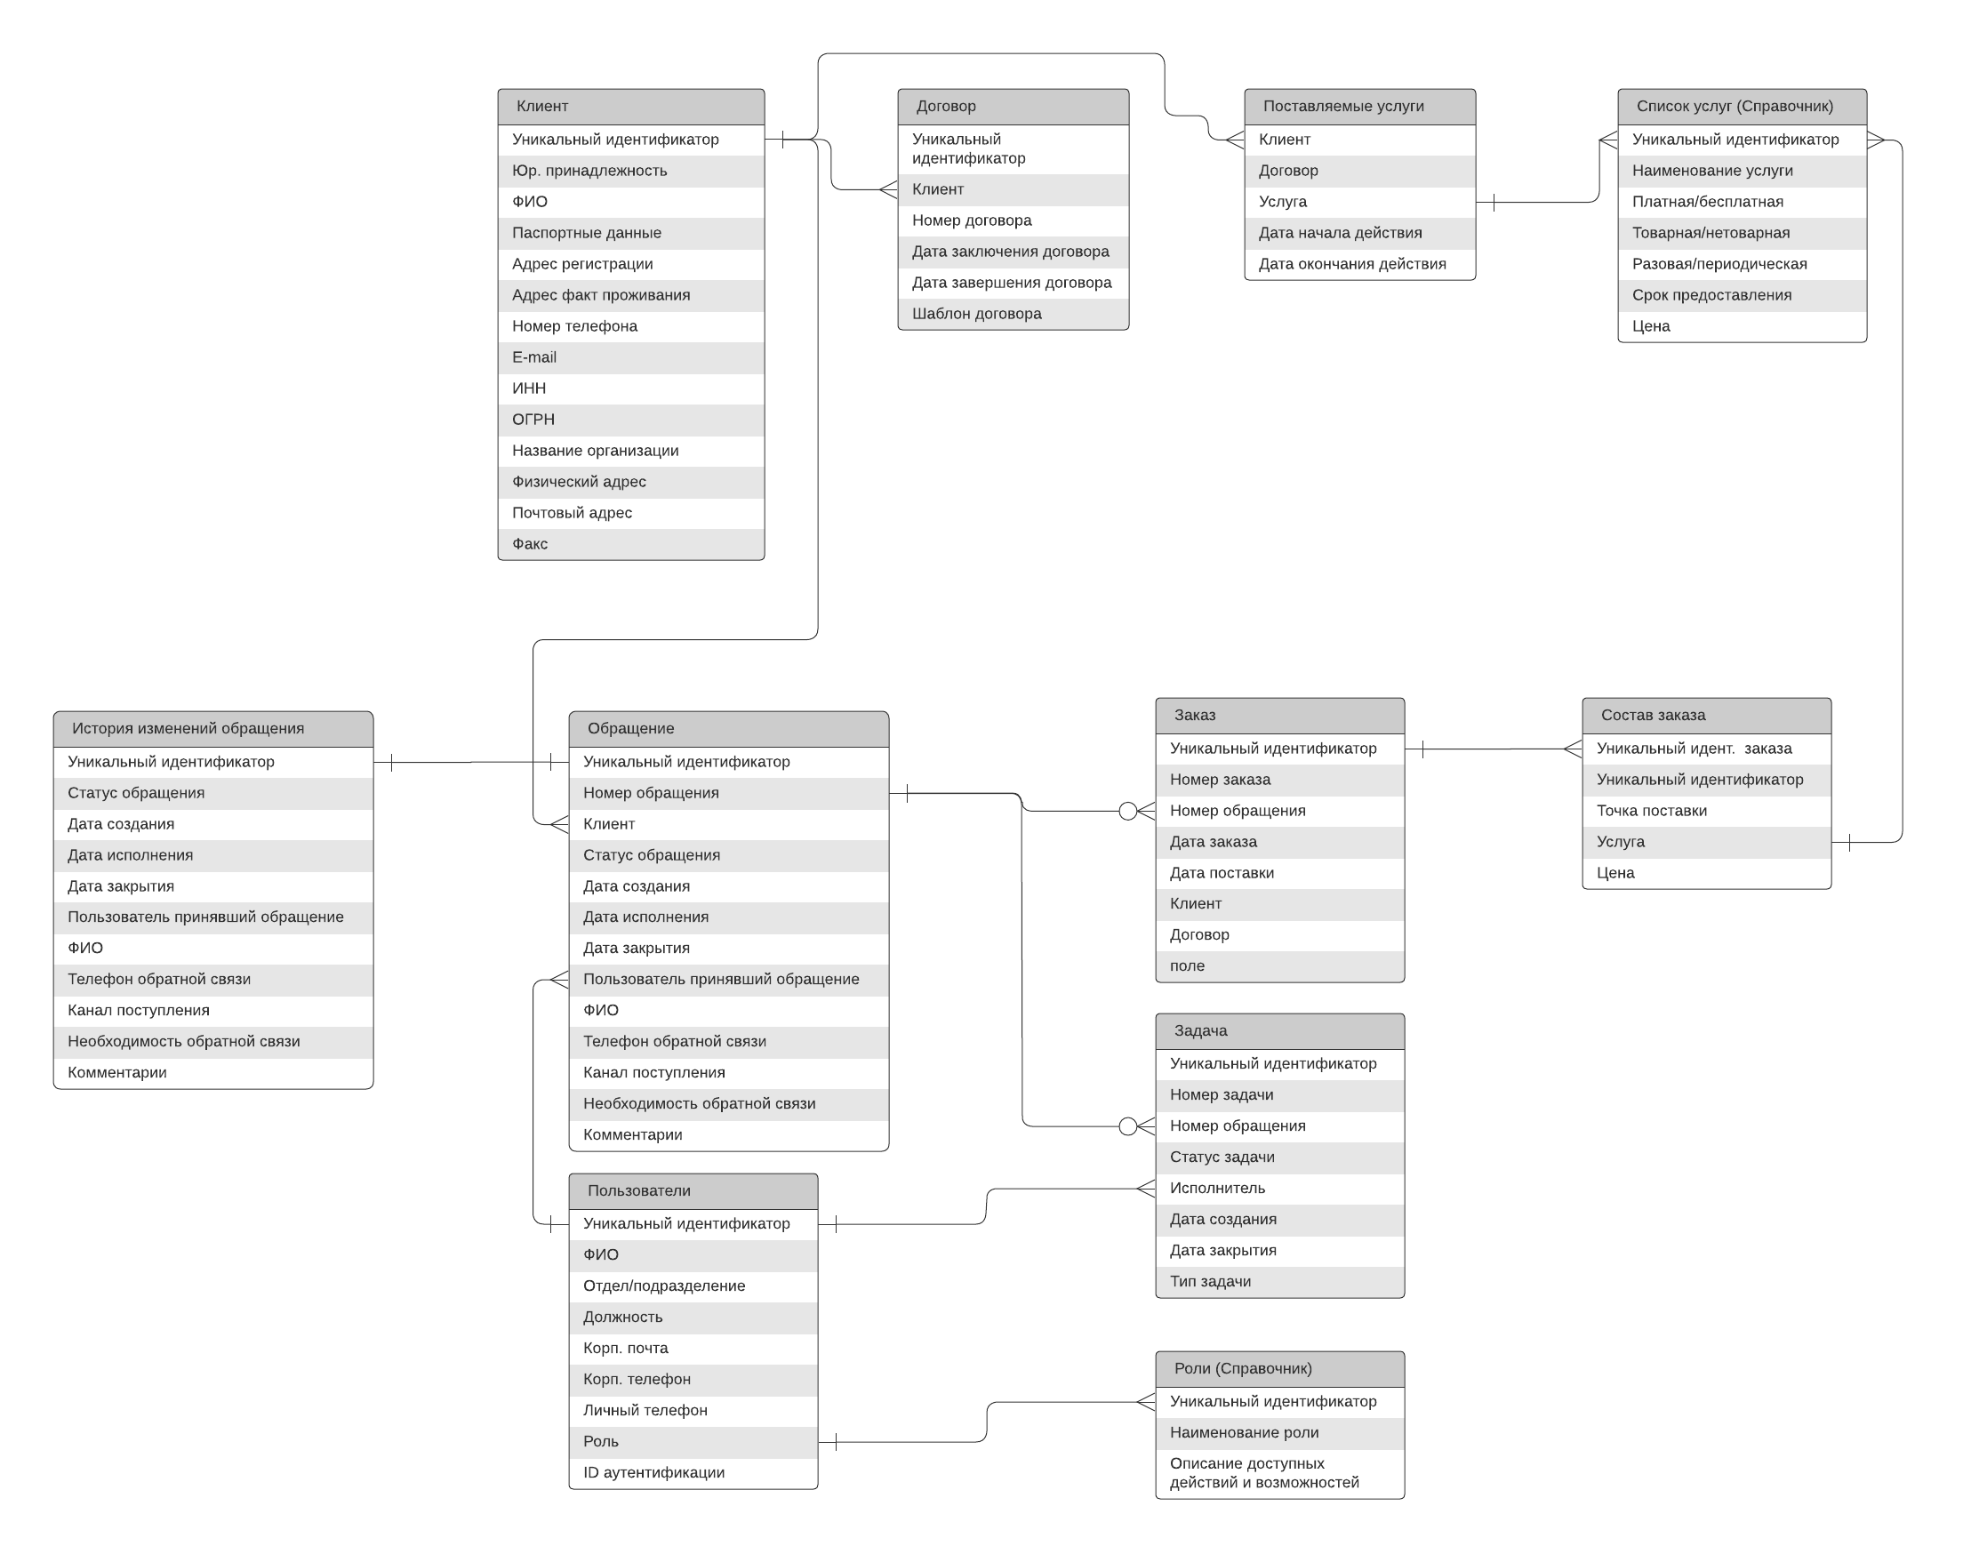
Предметная область
Ключевые термины:
CRM
Клиент
Договор
Поставляемые услуги
Список услуг
Обращение
Задача
Заказ
Состав заказа
Пользователи
Роли

Slide 4
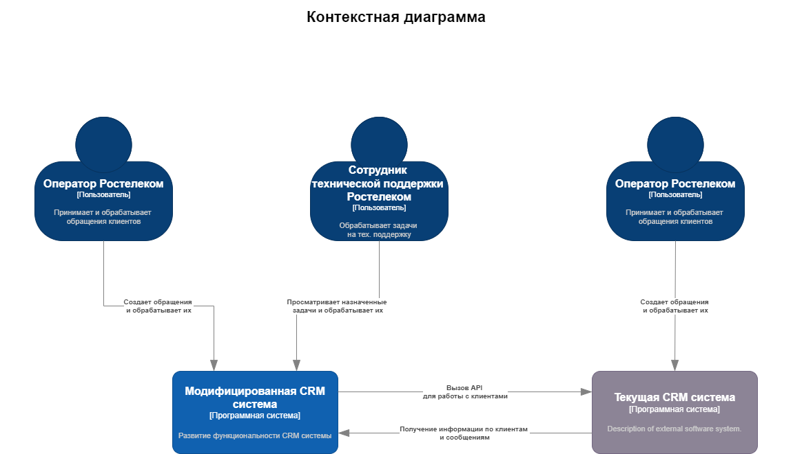
Описание контекста решения

Slide 5
Архитектура и стек технологий
Требование | Предложенное решение
Связывание и коммуникации микросервисов | API Gateway
Способ обнаружения микросервисов | Обнаружение сервисов на стороне сервера (Server-Side Service Discovery)
Обеспечение транзакционной целостности | База данных на сервис (Database Per Service)
Вариант генерации frontend | Client-Side Rendering
Паттерны повышения надёжности | 1) Реплицированные сервисы с балансировкой нагрузки 2) Graceful start 3) Graceful shutdown
Варианты тестирования | 1) Unit 2) Component 3) Integrational 4) UAT 5) Perfomance
Правила и инструменты развёртывания | GitLab Blue-Green deployment
Инструменты мониторинга | 1) ELK 2) Zabbix

